Slide 1
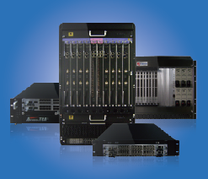
恒扬科技 SempGate® NSA/MCP 多核网络流量处理平台
www.semptian.com
专业的团队、专业的安全产品解决方案

Slide 2
安全产品方案选型
?
多功能低性能
网络处理瓶颈
网络接口限制
整机故障率
产品硬件成本

Slide 3
安全产品“多功能、低性能”
当前安全产品综合功能不断增加，网络报文处理流程更趋复杂，报文的检测强度、检测力度越发加大，但是产品性能也在急剧下降。

Slide 4
网络底层处理瓶颈
硬件平台使用X86硬件体系架构，硬件平台没有对网络报文处理进行任何优化，没有支持网络报文高速处理的硬件单元。
操作系统基于开源的Linux操作系统，复杂的系统架构以及复杂的调度机制导致处理流程繁琐。
协议栈采用Linux标准网络协议栈设计，很难突破报文转发性能瓶颈。
安全功能构建在Netfilter架构之上，每报文的检测机制导致即使受信链接的后续报文也都要进行检测，大大降低报文转发性能。

Slide 5
网络接口限制
随着用户网络环境日趋复杂，应用也越来越多，对网络产品硬件接口数量要求也不断递增，传统X86架构硬件平台已近很难满足高密度接口设计。
用户网络环境中各种网络产品的使用五花八门，根据用户不同网络业务的特点网络设备接口组合也变化多端，对接入用户网络的产品自身网络接口形式也提出可以灵活组合的要求。

Slide 6
整机故障率
X86架构硬件平台的单板设计复杂，外围搭配的各类元器件众多。组装测试流程需要非常细致，可能一个简单的产品运输过程就会产生频繁故障。
X86通用处理器及主要配套的南北桥芯片相对功耗大较大、整机在有负荷的情况下工作热量偏高，需要大功率、高转速风扇进行散热，否则故障频频。

Slide 7
安全产品方案选型难上加难
功能
性能
稳定性
价格
残酷的市场价格竞争要求网络设备厂商需要不断的降低产品的销售价格，同时还要保持产品的利润率。
用户希望减少设备采购投资，要求网络设备厂商能在同一产品内不断的集成进更多功能。
用户的内网、外网带宽飞速升级，要求的网络产品在满足用户的功能需求下，性能也要不断提升。

Slide 8
目前普及的硬件平台
安全产品 | 硬件平台
Firewall 防火墙 | ASIC、FPGA（高端产品） X86通用处理器（中高端产品） ARM、MIPS嵌入式处理器（中低端产品）
UTM 综合安全网关 | X86通用处理器
Audit 审计产品 | ASIC、FPGA(高端产品) X86通用处理器（中低端产品）
QOS 流控产品 | X86通用处理器

Slide 9
硬件平台比较
硬件平台 | X86 | ASIC、FPGA | NP | 多核网络流量处理平台
处理器 | 通用处理器 | 专用处理器 | 网络处理器 | 多核网络处理器
接口 | 接口数量少，接口形式不灵活 | 接口数量少，接口形式不不灵活 | 接口数量少，接口形式不灵活 | 接口数量丰富、接形式灵活
性能 | 100Mbps ~ 1GBbps | 1Gbps ~ 10Gbps | 1Gbps ~ 4Gbps | 1Gbps ~ 10Gbps
集成度 | 集成度相对低，需要独立南北桥配合 | 集成度高，普遍需要与X86工控结合 | 集成度高，普遍需要与X86工控结合 | 集成度高，一体化硬件结构
功耗 | 160W以上 | 整机功耗200W以上 | 整机功200W以上 | 35W~160W
研发难度 | 易 | 难（灵活度低） | 难 | ？
价格 | 价格偏高 | 价格高昂 | 价格偏高 | 价格低廉

Slide 10
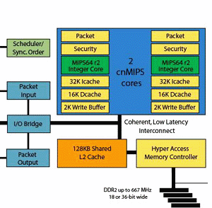
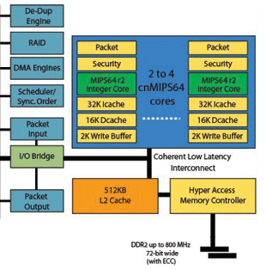
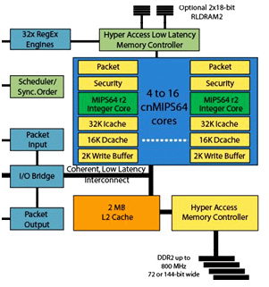
基于Cavium MIPS64 的多核平台
Cavium公司多核网络处理器
MC1200
MC1400
MC3600

Slide 11
专业一体化硬件设计
灵活的接口定制 MC1200
OCTEON
CN 5020
RGMII 0/1
RGMII 2
PHY
Switch
Bypass
8 * RJ-45

Slide 12
专业一体化硬件设计
灵活的接口定制 MC 1400
OCTEON
CN 5230
XAUI
FPGA
PHY
PHY
PHY
4 *GE RJ-45
4 *GE RJ-45
4 *GE RJ-45
4 *GE RJ-45
4 *GE RJ-45
4 *GE RJ-45

Slide 13
专业模块化硬件设计
灵活的接口定制 MC 3600
OCTEON
CN 5860
SPI 4.2
SPI 4.2
背板
FPGA
8*GE
8*GE
PHY

Slide 14
出色的性能指标
超强的报文转发性能指标

Slide 15
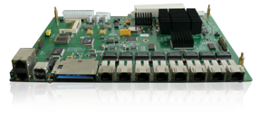
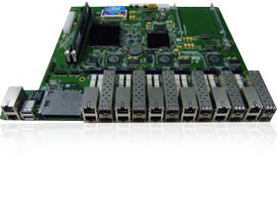
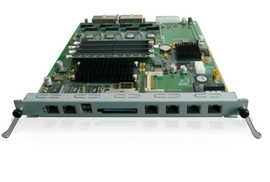
高度集成化单板
高集成度、无风扇单板设计，整机功耗更小、可靠性更高
MC1200
MC1400
MC3600

Slide 16
准系统=系列化硬件+开放软件平台
MCP 全系列硬件产品
MCP开放软件平台
MCP SDK
控制平面
MCP SDK
高性能
数据平面

Slide 17
为性能设计的软件架构
Core 1..n
控制
平面
2
Core
n+1..m
流量分类和提取
2
流转发表
路由, 状态跟踪和地址转换
5-tuple
2
egress i/f
next-hop
流量统计
4
nat information
流量管理、QoS
stating
qos
host
mirror
4
GE
GE
GE
GE
GE
GE
GE
GE
数据平面
3
1
1
未知会话由控制平面处理
已知会话由数据平面处理

Slide 18
开放、完整的软件解决方案
兼容Linux下的各种网络接口之间的报文转发
以太接口、VLAN接口、Bridge桥接口、PPPOE拨号接口。
兼容Linux下路由和NAT功能
全面支持Linux下静态路由，高级路由等，支持一对一、多对一、多对多NAT转换。
兼容Linux下Netfilter架构
支持Netfilter下各种的匹配和策略模块，支持Netfilter Conntrack状态跟踪机制，支持动态端口协议跟踪。

Slide 19
对网络流量处理应用提供基础软件支持
提供报文镜像
报文在数据平面的快速路径进行转发的同时，可以根据控制平面预设的策略将报文同时镜像到控制平面进行数据分析工作
提供报文统计
数据平面的快速路径进行报文转发时还可以对连接进行统计，记录下通过的报文数量和报文大小保存到会话表项，然后定时将信息同步给控制平面进行流量统计和流量分析工作。
提供QOS带宽管理支持
支持Linux系统开源QOS工具，在数据平面转发报文同时可以对其进行细粒度的QOS带宽管理控制。

Slide 20
对网络流量处理应用提供基础软件支持
报文零拷贝技术
通过数据平面统一分配管理报文，在系统的任何位置都可以直接通过物理地址轻松访问数据报文。
独立的硬件加密、解密单元
提供基于Cavium多核网络处理器的硬件加密、解密引擎API，支持MD5、DES、3DES等常见加密、解密算法。

Slide 21
What’s inside the SDK
恒扬科技提供配套多核网络流量处理平台的64位开发工具链。
恒扬科技维护一套兼容Openwrt的Linux发行版本，直接支持MCP系列硬件平台。
64位的内核，64位的用户空间应用程序。
成熟的防火墙、路由操作系统。
简单易用的应用开发环境，方便集成新的应用程序。
丰富的开源生态环境，集成了丰富的开源应用软件。
厂商应用软件移植简单快捷
无需针对多核处理器对应用程序针对多核处理器特性进行代码重构和优化，开发多核产品就像开发X86一样简单，只需要简单集成工作就可以享受多核带来无与伦比的性能。

Slide 22
What’s inside the SDK
Toolchain
开源生态环境
DHCP
内容过滤
IPSEC
. . . . . .
QOS
入侵检测
PPTP
DDNS
蠕虫防护
L2TP
MCP SDK控制平面
路由
防火墙
策略路由
状态检测
静态路由
均衡路由
NAT/PAT
链接跟踪
WAN/LAN 接口
Ethernet
xDSL
SFP
Linux Kernel & Driver
MCP Platform
MCP SDK数据平面 Core 1..n
Core n+1..m

Slide 23
安全网关类产品解决方案
安全厂商
应用软件
网络服务
VPN
DHCP
内容过滤
IPSEC
QOS
入侵检测
PPTP
SSL VPN
DDNS
蠕虫防护
L2TP
MCP SDK控制平面
路由
防火墙
策略路由
状态检测
静态路由
均衡路由
NAT/PAT
链接跟踪
WAN/LAN 接口
Ethernet
xDSL
SFP
Linux Kernel & Driver
Hard Platform
SDK数据平面 Core 1..n
Core n+1..m

Slide 24
安全审计类产品解决方案
旁路审计产品
旁路审计产品部署必须要求核
心交换机支持端口镜像功能
无法对业务数据进行实时控
制
安全审计设备
业务流量
核心交换机
接入网关设备

Slide 25
安全审计类产品解决方案
串接审计产品
串接审计产品要求分析软件和安全网关功能软件性能、可靠性高。
安全审计产品
审计功能
业务流量
安全网关功能
互联网

Slide 26
安全审计类产品解决方案
使用MCP串接业务流量，并将流量镜像到控制平面进行分析
分析软件的性能和功能完全不影响流量串接
分析软件可以根据分析结果，实时给数据平面下发会话管理指令，通过会话表对特定流量进行控制
分析软件演进到控制软件的工作量和可靠性都完全可控
安全审计产品
分析软件
MCP SDK
控制平面
Core 1..n
镜像
控制
数据流量
MCP SDK
数据平面
Core n+1..m
互联网

Slide 27
安全审计类产品解决方案
安全厂商
应用软件
数据库软件
分析软件
控制软件
MCP SDK控制平面
路由
防火墙
策略路由
状态检测
静态路由
均衡路由
NAT/PAT
链接跟踪
WAN/LAN 接口
Ethernet
xDSL
SFP
Linux Kernel & Driver
MCP Platform
SDK数据平面 Core 1..n
Core n+1..m

Slide 28
流量控制解决方案
QoS ID
Level
Max
Min
MCP作为流量串接设备，缺省的所有流量从MCP接口进，并从另外一个MCP接口出。
根据特征匹配策略，将控制平面关注的流量镜像上交控制平面。
控制平面对流量进行分析，找到需要限制和保障的流量，为这些流量创建会话表项，并关联QoS ID。
可以为每个会话表配置2级QoS ID
第1级QoS 限制每个用户占用的带宽
第0级QoS限制或者保证针对对应用或者重要用户的带宽分配
例如：
接口带宽2M
A类用户带宽限制在1M
视频通话应用保证带宽在1M
所有用户Http下载带宽限制在1M
10
1
1M
-
20
0
1M
1M
30
0
1M
-
QoS (20,0)
视频通话类会话
HTTP下载会话
QoS (30, 0)
SSN V1:QoS(20,0)
SSN H1::QoS(30,0)
SSN V2:QoS(20,0)
SSN H2 :QoS(30,0)
保障在1M
限制在1M
SSN A1-V: Qos (20,10)
SSN A2-H(30,10)
先按用户限制，再按应用保障
先按用户限制，再按应用限制
SSN A3 Qos (0,10)
SSN A4 Qos (0,10)
QoS (0,10)
A 用户 发起的会话
总带宽限制在1M

Slide 29
流量控制解决方案
安全厂商
应用软件
网络服务
流分类
QOS
流量统计
MCP SDK控制平面
路由
防火墙
策略路由
状态检测
静态路由
均衡路由
NAT/PAT
链接跟踪
WAN/LAN 接口
Ethernet
xDSL
SFP
Linux Kernel & Driver
Hard Platform
SDK数据平面 Core 1..n
Core n+1..m

Slide 30
最终产品形成模式
标准
数据平面
兼容Openwrt开源系统
厂商自主应用软件
定制
数据平面
MCP系列
Hard Platform
最终
产品
Cavium公司
软件包
厂商自主软件系统

Slide 31
Thank you!
www.semptian.com
www.semptian.com

